Slide 1
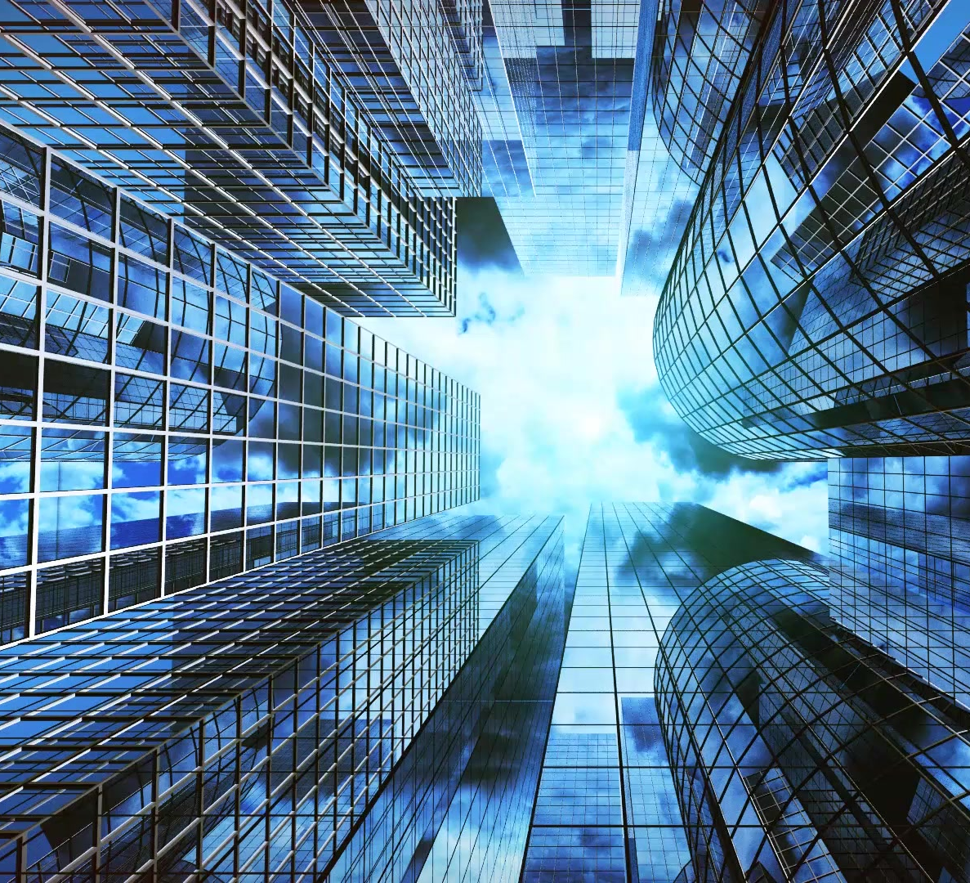
Conception d'une architecture de données modernes avec Cloud Computing
Présenté par :Edlia Islande MOUTSINGA MOUNDOUNGA
Sous la direction du : Dr Mohamed Amine TALHAOUI

Slide 2
Plan
Introduction au scénario
Description des technologies et service cloud :
- Ingestion des données
- Traitement et analyse
- Sécurité et gestion des données
Avantages et défis
Conclusion

Slide 3
Introduction au scénario
Scénario : Analyse des données de capteurs IoT pour détecter les anomalies en temps réel.
Objectifs :
Construire une architecture de données cloud pour le traitement des flux en temps réel.
Détecter les anomalies (température critique, humidité élevée).
Fournir des visualisations et analyses pour la prise de décision rapide.

Slide 4
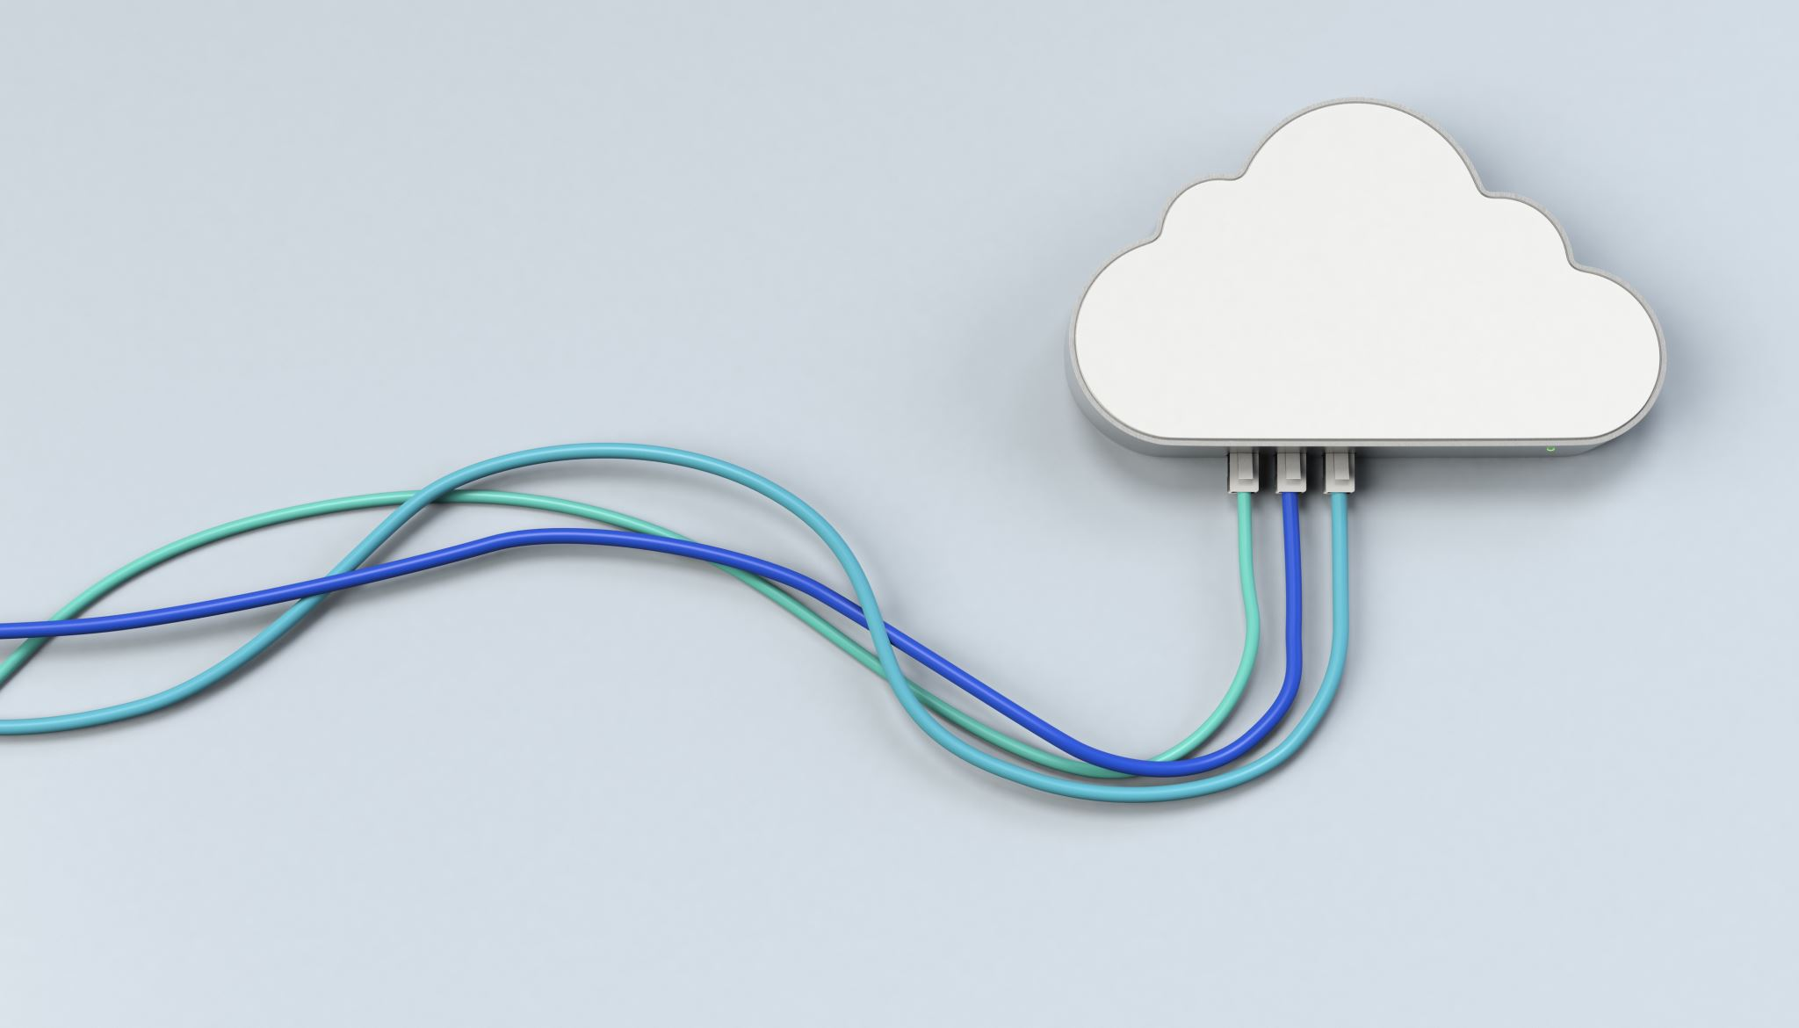
Description des technologies et service cloud

Slide 5
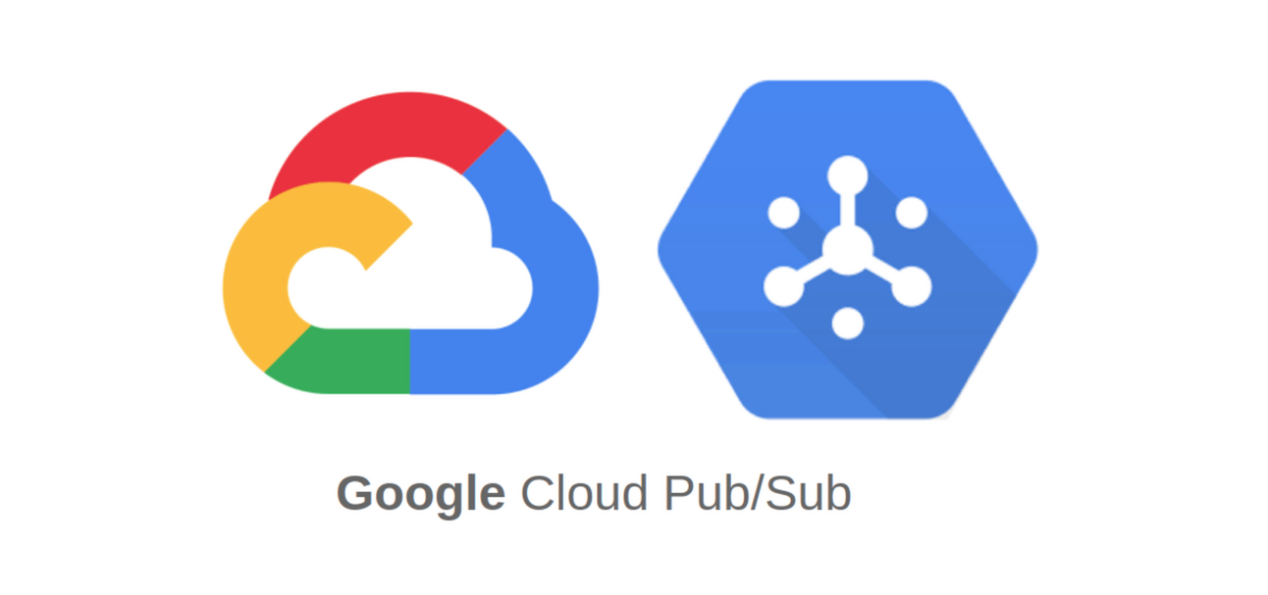
Ingestion des données
Pandas : Préparation et exploration des données issues des capteurs (nettoyage, gestion des colonnes, prévisualisation).
Google Pub/Sub : La colonne vertébrale du traitement des flux.
Fonction : Transmission des données des capteurs sous forme de messages en temps réel.

Slide 6
Traitement et analyse
Python : Le cerveau de l’opération.
Scripts développés pour :Identifier les anomalies (température > seuil critique).
Publier automatiquement des alertes.
Atout : Flexibilité pour intégrer des calculs ou algorithmes complexes (ex. machine learning à l'avenir).
Matplotlib : Rendre les données lisibles grâce à des graphiques interactifs.
Visualisation en temps réel des tendances (nuages de points pour les températures).Différenciation visuelle des anomalies (rouge pour les valeurs critiques).

Slide 7
Sécurité et gestion de données
Google Cloud IAM :Mise en place de rôles précis pour restreindre l'accès aux données.Exemple : seuls les administrateurs peuvent modifier les configurations Pub/Sub.
Chiffrement des données :En transit : Protocole HTTPS pour sécuriser les messages circulants entre les services.Garantit la confidentialité, même en cas d'interception.
Conformité :Respect des normes RGPD pour s’assurer de la protection des données sensibles.

Slide 8
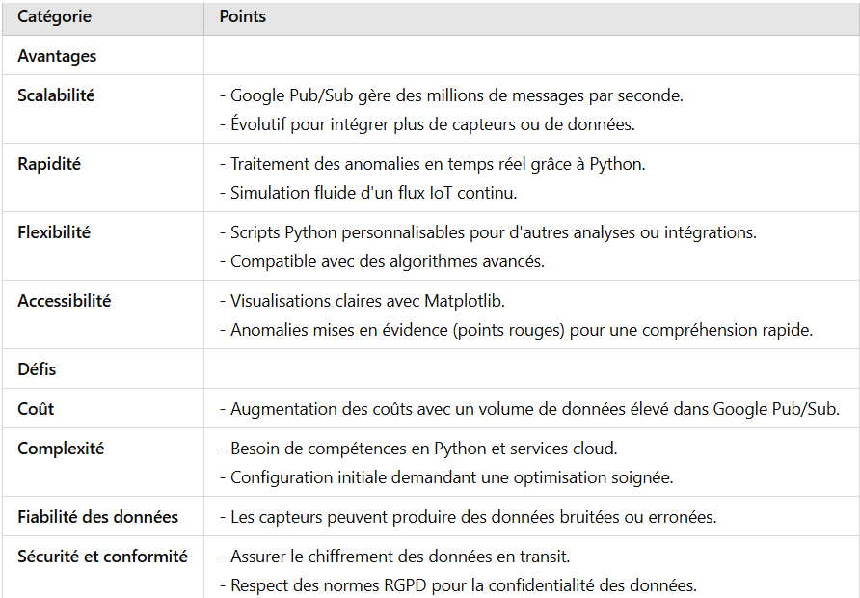
Avantages et défis

Slide 9
Conclusion
Cette architecture basée sur Google Pub/Sub et Python offre une solution robuste pour traiter et analyser des données IoT en temps réel.
La détection d'anomalies est rapide et efficace, avec une visualisation claire des résultats grâce à Matplotlib.
Avec une scalabilité élevée et des outils flexibles, cette solution répond aux besoins d’environnements IoT dynamiques.

Slide 10
Perspectives
Visualisation immersive :Intégrer des outils de réalité augmentée pour afficher les tendances et anomalies dans un espace interactif (par ex., lunettes AR pour visualiser les données en usine).
Capteurs auto-apprenants :Connecter des capteurs IoT avec des modèles de machine learning intégrés, capables d'optimiser leurs propres seuils d'alerte en fonction de données historiques.
Géolocalisation des anomalies :Utiliser des outils de cartographie (comme Google Maps ou QGIS) pour localiser visuellement les capteurs détectant des anomalies, avec des mises à jour en temps réel.
Analyse prédictive avancée :Prévoir les pannes des capteurs ou des systèmes connectés grâce à des modèles de prédiction comportementale basés sur l’historique des anomalies.
Économie d’énergie :Implémenter des mécanismes intelligents pour réduire la consommation énergétique des capteurs et des services cloud, en fonction des périodes de faible activité.

Slide 11
Démonstration
https://colab.research.google.com/drive/1fJmScNpiUTSfhSU0GdlxXBzuZlwVJN8-?authuser=0#scrollTo=nEqv3icwFPa-

